Slide 1



2020“中国科学院空天信息创新研究院”硕士论文毕业答辩
低轨卫星信号捕获算法
设计与仿真
姓名：张浩冉
导师：徐 颖
学号：201928017227003
年级：2019

Slide 2
目 录
一、研究背景及意义
二、研究内容
三、研究工作及成果
四、总结展望

Slide 3

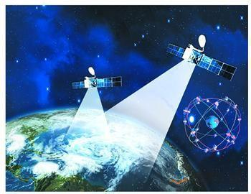

一、研究背景及意义
近年来，随着5G/6G、物联网、人工智能和无人驾驶等技术的发展，社会生产和生活对精准时空信息的需求达到了前所未有的高度，已从过去的粗略、事后、静态和区域，发展到现在的精准、实时、动态和全球。
对导航定位要求提升
●高精度；
●实时性强；
●高完好性；
●高抗干扰能力；
GNSS系统不足
●功率低,易被干扰；
●定位精度低；
●对地面依赖性强；
●PPP收敛速度慢;
LEO系统优势
●功率强,不易被干扰；
●提升GNSS定位精度；
●提高PPP收敛速度；
●更好的天基完好性监测;
基于LEO卫星的增强系统是下一代PNT系统的重要组成部分之一

Slide 4
一、研究背景及意义
LEO卫星对信号特征及对捕获带来的挑战：
1、多普勒频移变化范围大
STK卫星轨道仿真参数
倾角i | 升交点赤经Ω | 偏心率e | 近地点角w | 平近点角度M
57.4133 | 297.3451 | 0.0002 | 172.0968 | 7.4315
卫星信号的三维搜索
图中GNSS信号多普勒频移变化范围±4000Hz，LEO信号多普勒频移变化范围±40000Hz，约为GNSS信号变化范围的6-10倍。
LEO卫星与GNSS卫星载波信号多普勒频移对比
（北京：41°23’N，116°20’E）
对捕获影响：
更大的多普勒搜索范围，会增加捕获算法的搜索范围与时间 ，同时增大接收机的功耗 。

Slide 5
一、研究背景及意义
LEO卫星对信号特征及对捕获带来的挑战：
2、接收信号强度变化大
STK卫星轨道仿真参数
倾角i | 升交点赤经Ω | 偏心率e | 近地点角w | 平近点角度M
57.4133 | 297.3451 | 0.0002 | 172.0968 | 7.4315
从图中可以看出：
在其余参数不变的情况下， LEO卫星自由空间损耗变化范围大约为：-125~-140dB,变化幅度为15dB。
GPS卫星自由空间损耗变化范围大约为：-159~-160.2dB,变化幅度为1.2dB。
LEO卫星与GNSS卫星信号强度变化对比
（北京：41°23’N，116°20’E）
对捕获影响：
阈值设置更加困难：信号强度变化大，导致伪距噪声变化不均匀，影响码观测值精度。

Slide 6
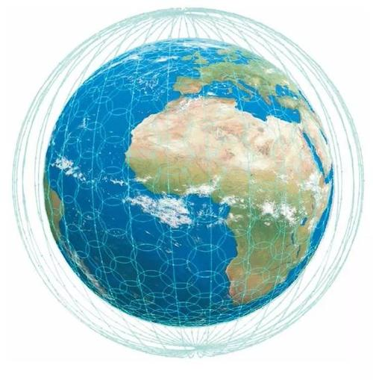
一、研究背景及意义
LEO卫星对信号特征及对捕获带来的挑战：
3、多普勒频移变化率大 4、卫星数量多，观测弧段短、卫星切换频繁
对捕获影响：
会发生频繁失锁，使得用户对接收机捕获速度有更高的要求。
LEO卫星与GNSS卫星多普勒频移变化率对比
（北京：41°23’N，116°20’E）
对捕获影响：
1、载波频率和码相位的大幅变化，易失锁。
2、较短的相干积分时间要求，对信号的捕
获精度及高精度稳定跟踪带来挑战。
高动态、超低功耗的捕获算法设计依旧是研究重点，需要投入更多的精力攻克技术壁垒。

Slide 7
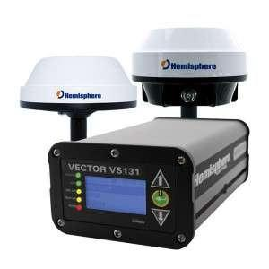
二、主要研究内容
1、LEO卫星增强信号快速捕获算法设计
主要针对LEO卫星信号：（1）多普勒频移变化范围大（2）多普勒频移变化率大（3）可见时间短（4）卫星数量多（5）高捕获频率等特点进行LEO导航信号捕获算法设计，并结合理论分析及仿实验，对算法的性能进行验证 。
2、导航信号的捕获跟踪策略研究
低轨卫星信号的高动态特征等特性会导致接收机端的信号跟踪环路容易发生失锁，因此需要对低轨卫星导航信号的捕获跟踪策略进行研究，以提升其在高动态环境、高遮挡频率环境下的下的导航定位性能。
算法要求：
(1)高速度（低计算量）
(2)高精度（频率或伪码相位精度）
(3)低功耗 (低计算量)

Slide 8
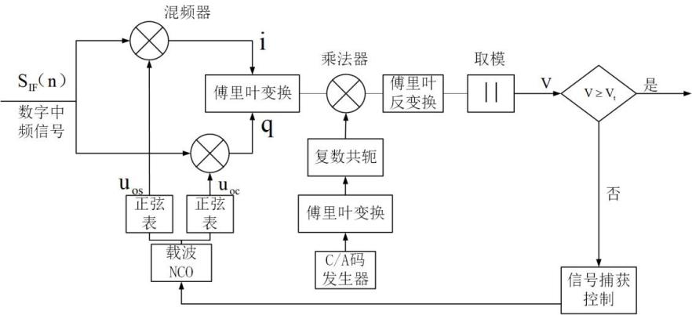
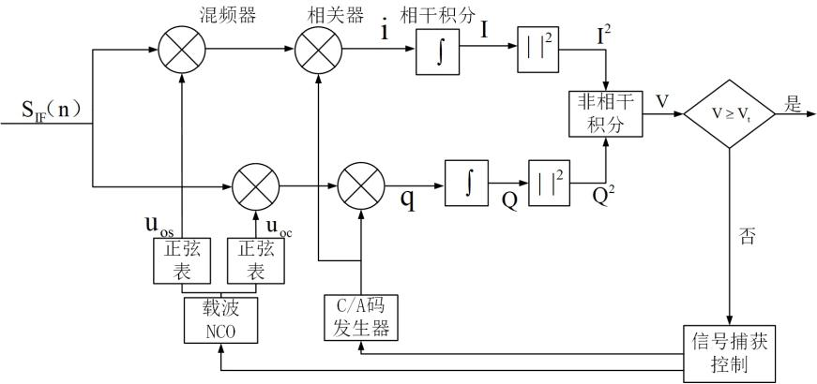
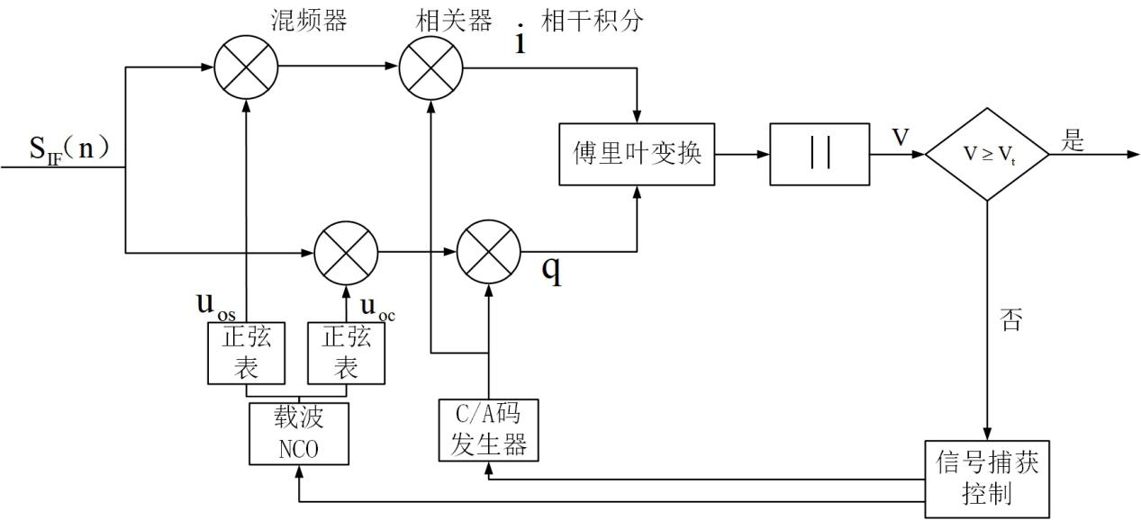
三、研究工作及成果
1、算法思路
1.1 搜索方式
线性搜索
（码维+频率维）
并行频率搜索
（码维）
并行码相位搜索
（频率维）
假设频率搜索步长为500Hz，码元搜索步长为0.5chip，测距码长度为1023，GNSS卫星与低轨卫星信号的多普勒平移变化范围分别为±10000Hz和±40000Hz，三种搜索方式计算量仿真结果如图2.5所示。
捕获过程信号搜索区间
三种搜索方法计算量对比

Slide 9
三、研究工作及成果
1、算法思路
1.2 导航信号的稀疏特性
并行码相位搜索（频率维搜索）
并行码相位搜索时频变化特征
时域及频域能量集中，
且时域的大值点唯一。
如何利用导航信号的稀疏特性降低计算量？
N维
投影
信号的稀疏特性
x表示输入信号（N维），D表示稀疏基、ɑ为与信号系数有关的一组向量(K维，K<<N)
Ｂ维
N维
(B<N)

Slide 10
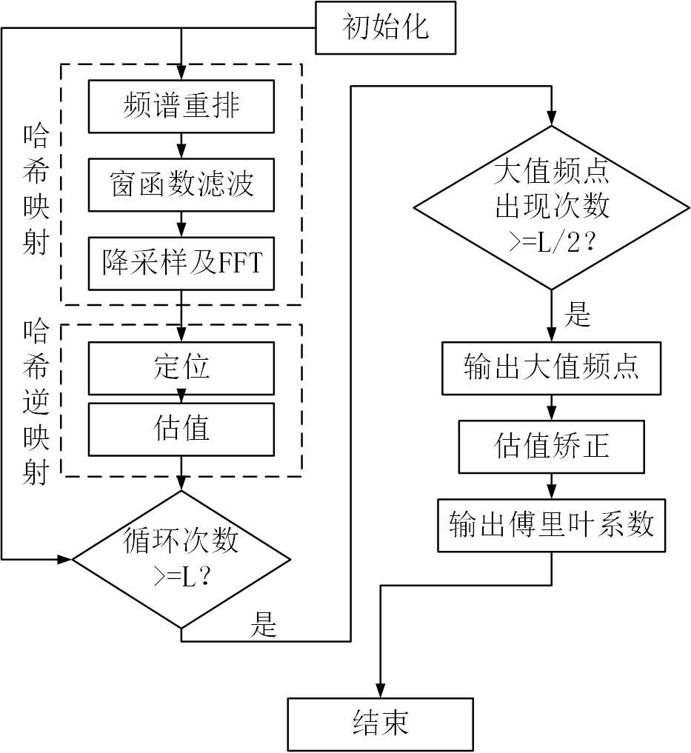
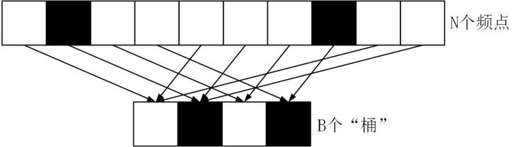
三、研究工作及成果
1、算法思路
1.3 稀疏快速傅里叶变换
哈希映射
（1）信号时域混叠等于频域降采样
例：N=4096,B=64
x₀’=x₀+x₆₄+...+x₄₀₃₂
x₁’=x₁+x₆₅+...+x₄₀₃₃
x₂’=x₂+x₆₆+...+x₄₀₃₄
........
x₆₃’=x₆₃+x₁₂₉+...+x₄₀₉₅
SFFT流程
（对于稀疏信号，其计算效率是
FFT的10~100倍）
时域混叠 FFT
(N=4096,B=64)

Slide 11
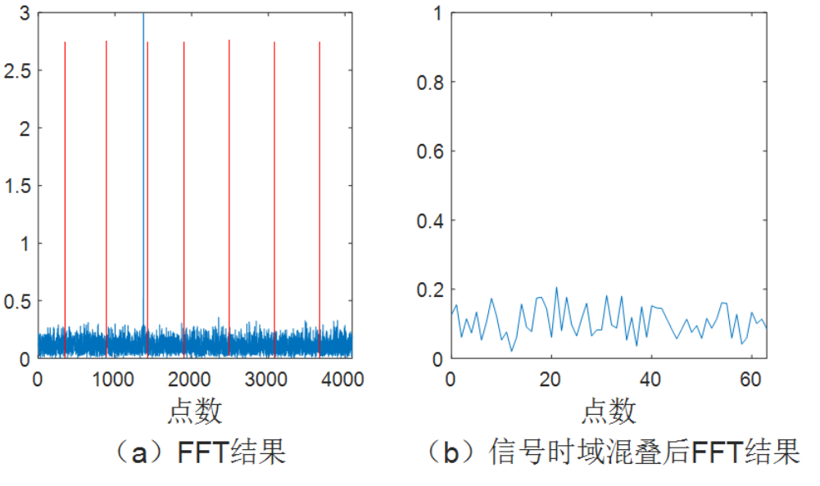
三、研究工作及成果
1、算法思路
1.4 时域混叠带来的问题
平坦窗特点：
在频域近似为一个矩形，可有效减弱频谱泄露的影响，提升检测概率。
时域混叠 FFT（信息损失）
通过先滤波后时域混叠，可有效避免时域混叠所造成的信息损失。
（2）信号时域相乘等于频域卷积
窗函数如何选择？
先滤波后混叠

Slide 12
三、研究工作及成果
1、算法思路
1.5 窗函数设计
频域相乘信号
窗函数特征对最终结果应影响
信号特征：
1、时频域能量集中。
2、时域仅有一个相关峰。
对窗函数的要求：
1、频域能量集中。
2、时域具有良好带通特性。
（通带内为一常数，通带外为0）
平坦窗性能对比
窗函数构造

Slide 13
三、研究工作及成果
1、算法思路
1.6 模糊度问题解决
x：为伪码相位信息
y：阈值判断依据
x：包含伪码相位信息
（存在模糊度）
y：阈值判断依据
稀疏处理下并行码相位搜索
频率搜索过程
利用投影结果进行阈值判断
（判断频率是否对准）
捕获到频率后，如何解伪码相位的模糊度？
哈西映射模糊度

Slide 14
三、研究工作及成果
1、算法思路
1.6 模糊度问题解决
伪码自相关函数
线性搜索
码相位拟合
N/B
伪码相位模糊度
降采样傅里叶变换
SFFT与DFFT联合定位结果
N/m
m<B可确定码相位

Slide 15
三、研究工作及成果
2、HSFFT捕获算法
算法优势：（1）具有更快的捕获速度；
（2）具有更小的计算量；
（3）具有更高的码相位捕获精度；
HSFFT导航信号捕获算法
线性搜索解模糊度
不同算法捕获概率对比图
计算量对比图
捕获时间对比图

Slide 16
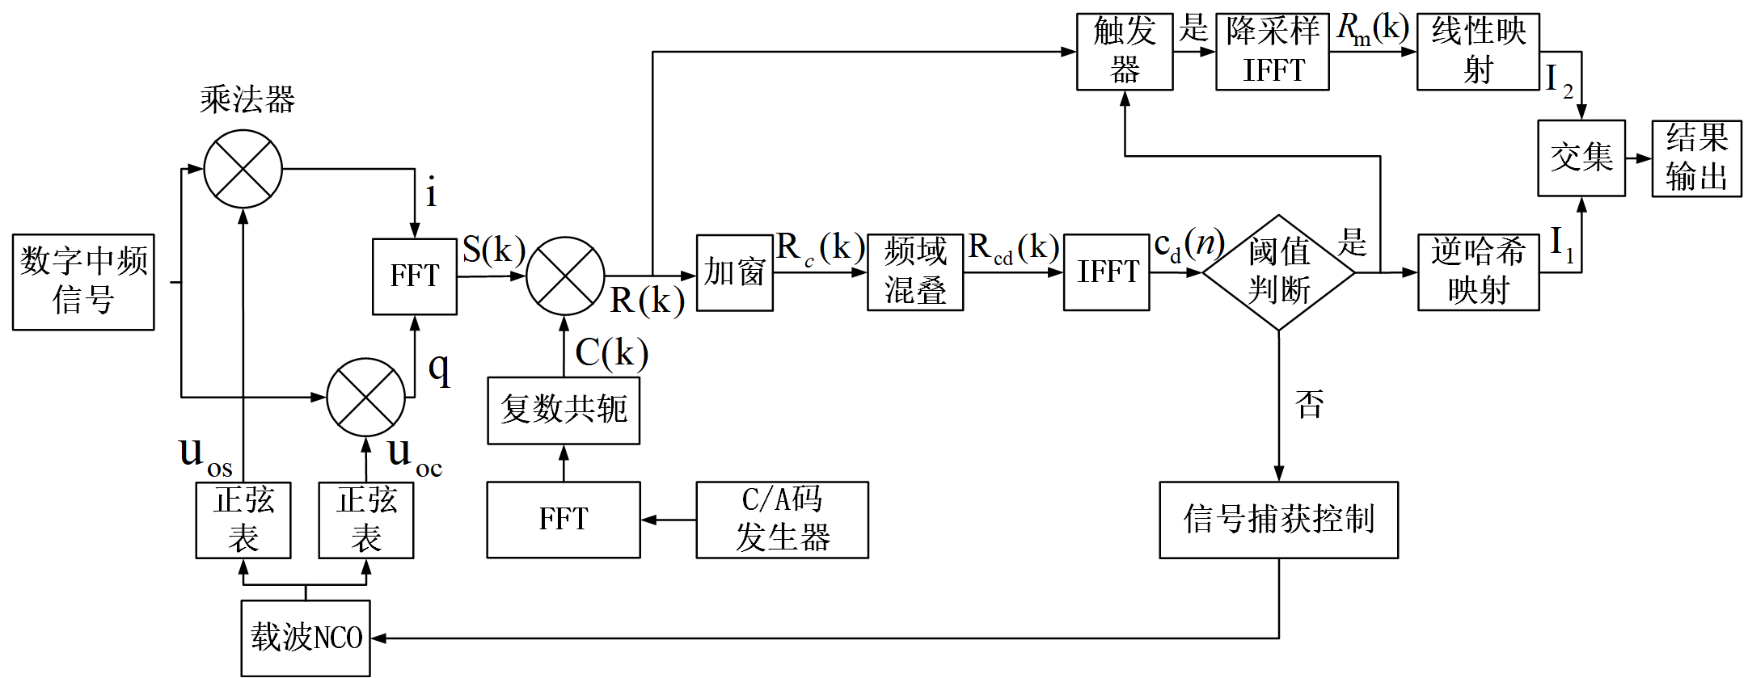
三、研究工作及成果
3、SFFT-DT捕获算法
算法优势：（1）具有更快的捕获速度；
（2）具有更小的计算量；
（3）码相位捕获精度与FFT算法一致。
基于SFFT-DT的并行码相位快速捕获方法
DFFT交集解模糊度
不同算法捕获概率对比图
计算量对比图
捕获时间对比图

Slide 17
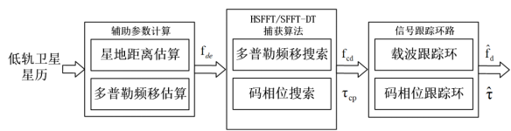
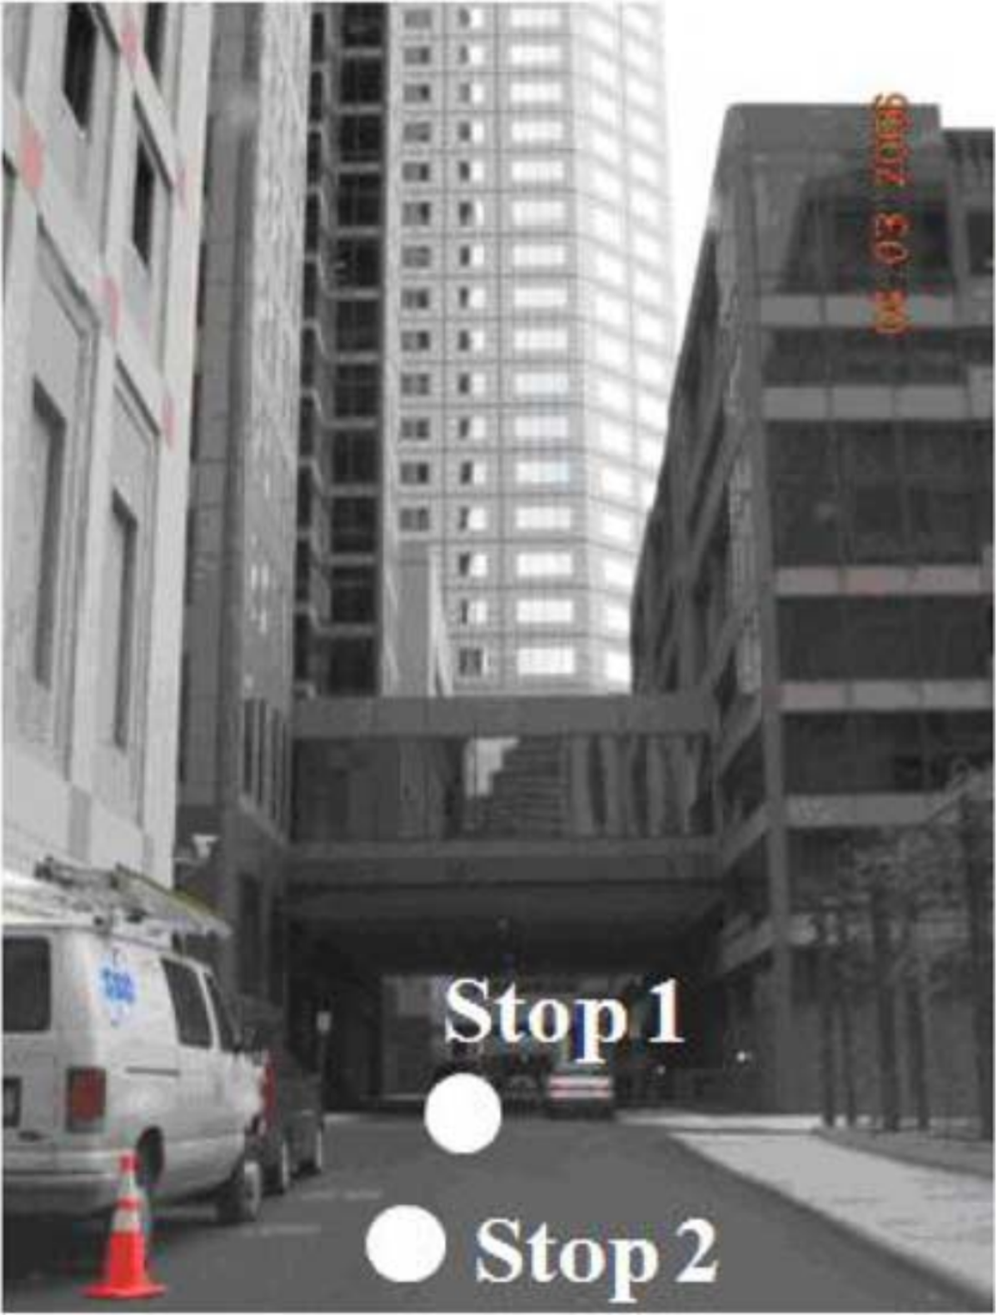
三、研究工作及成果
4、信号捕获策略设计
4.1 闭环架构捕获跟踪策略
在闭环架构中，接收机先对导航信号进行捕获，然后再利用载波环和码环对信号进行跟踪，进而得到定位所需的导航电文和相位（载波和码相位）信息进行定位。
基于闭环架构的捕获跟踪策略
跟踪环路无法收敛，从而无法得到准确载波相位。
接收机通道状态转换
（从捕获到跟踪）
接收机接收信号

Slide 18
三、研究工作及成果
4、信号捕获策略设计
4.2 开环架构捕获跟踪策略
在开环架构中，接收机直接利用信号捕获结果进行定位，不对信号进行独立的跟踪。
步骤1：利用HSFFT算法对导航信号进行捕获，得到导航信号的多普勒频移和码相位。
步骤2： 利用鉴相的方法得到当前时刻导航信号的载波相位：
考虑整周变化的影响，连续时间下载波相位完整的表达式为：
步骤3：重复步骤1和步骤2，同时缩小频域搜索范围并细化搜索步长。
基于闭环架构的捕获跟踪策略

Slide 19
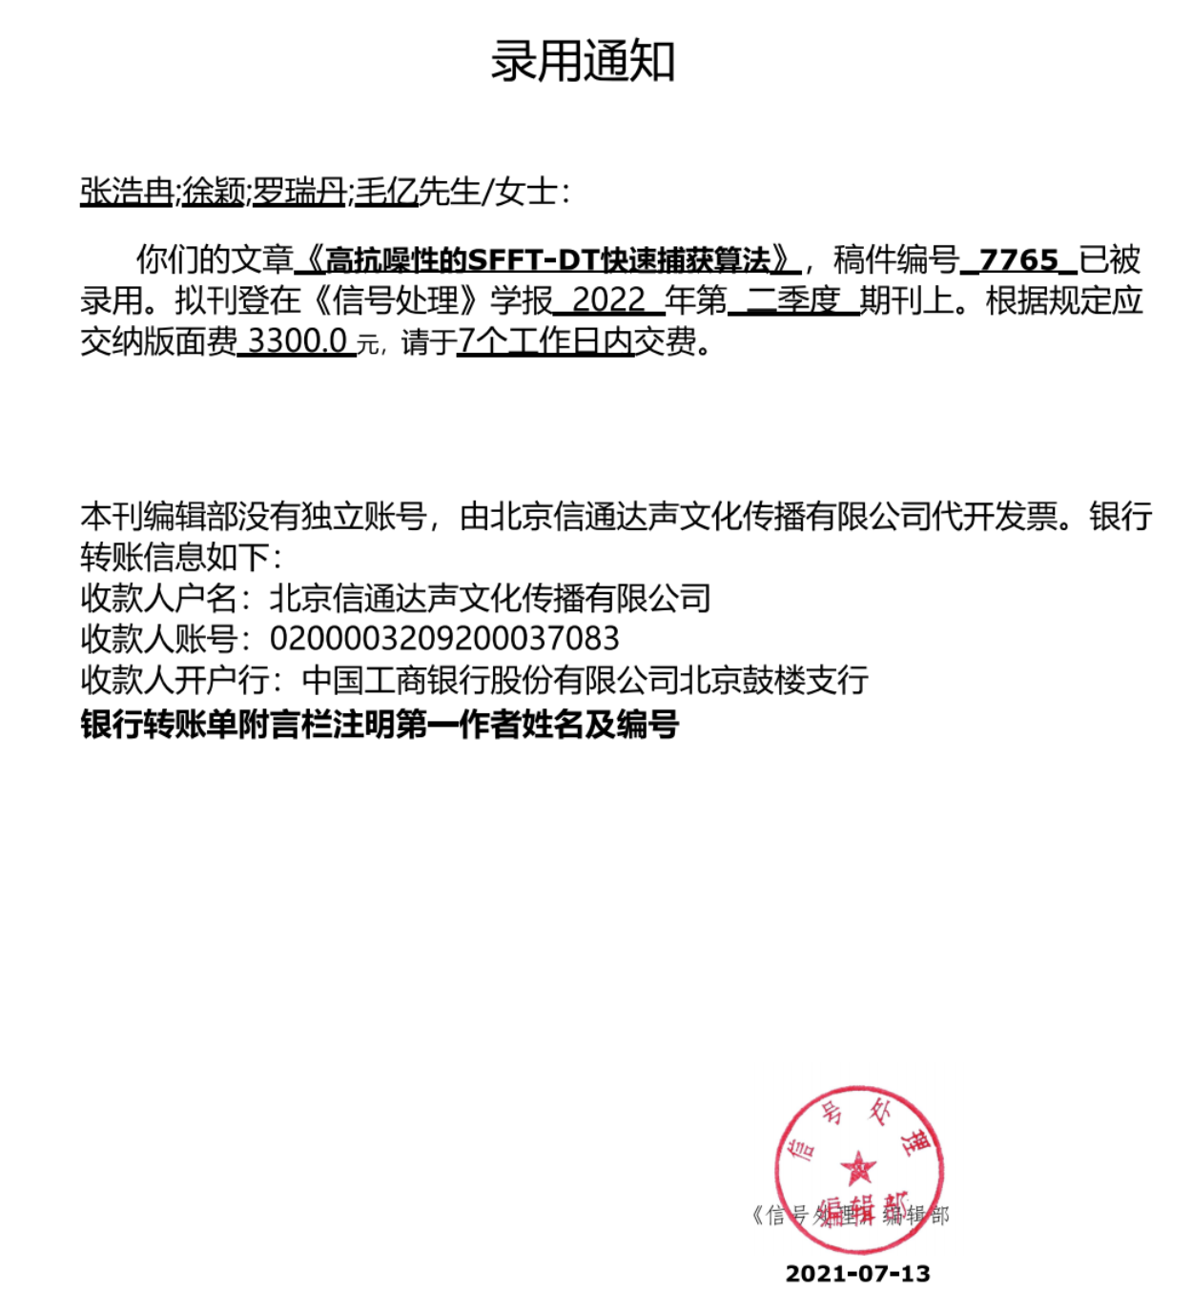
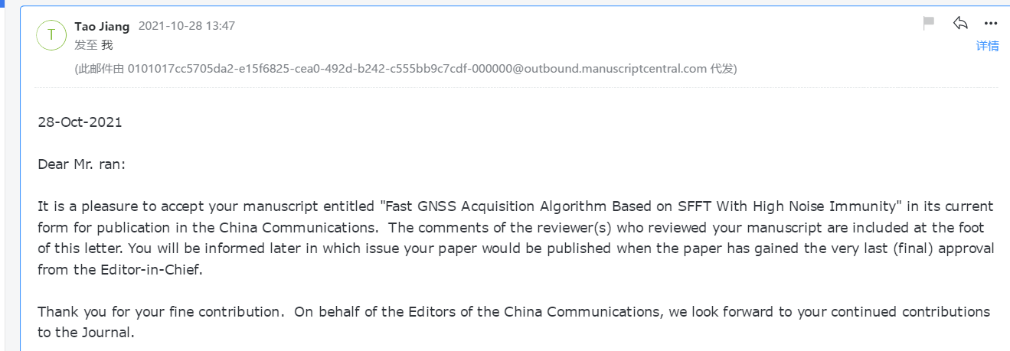
三、研究工作及成果
已发表论文：
1.《Fast GNSS Acquisition Algorithm Based on SFFT With High Noise Immunity》,China
Communications（SCI3 区，一作）
2.《高抗噪性的 SFFT-DT 快速捕获算法》,信号处理,（核心期刊，一作）
《China Communications》期刊录用证明
（2021.10）
《信号处理》期刊录用证明（2021.06）

Slide 20
三、研究工作及成果
其它奖项(国家级1项、省级4项，校级5项，院级3项共13项 )
时间 | 获奖内容 | 级别
2021年11月 | 2021研究生国家奖学金 | 国家级
2021年10月 | 2021空天院优秀研究生奖学金 | 校级
2021年09月 | 2021年“国科大杯创新创业大赛”分项赛一等奖 | 校级
2021年08月 | 2021第七届中国“互联网+创新创业大赛”北京市二等奖 | 省级
2021年07月 | 2021年北京地区高校大学生优秀创业团队二等奖 | 省级
2021年04月 | 中国科学院大学“三好学生” | 院级
2020年08月 | 2020年“国科大杯创新创业大赛-智能制造赛道”二等奖 | 校级
2020年05月 | 中国科学院大学光电学院“三好学生” | 院级
2020年03月 | 2019中国电信奖学金“飞-Young”奖 | 省级
2019年08月 | 2019年“国科大杯创新创业大赛”分项赛一等奖 | 校级
2019年09月 | 2019年“国科大杯创新创业大赛”总决赛亚军 | 校级
2019年07月 | 第五届中国“互联网+创新创业大赛”北京市二等奖 | 省级
2019年07月 | 国科之星-双创训练营”优秀营员 | 院级

Slide 21
四、总结展望
创新点3：针对低轨卫星导航信号特点，设计了两种信号同步策略：
第1种是基于稀疏捕获的闭环架构的信号捕获策略。
第2种是基于稀疏计算的开环架构的信号捕获策略，以实现不同应用场景下对导航信号的快速捕获。
1、论文主要工作及创新点
创新点1：算法将哈希映射手段引入到信号捕获中，并利用线性搜索加码相位鉴别的方法消除了哈希映射的模糊度，提升了算法捕获精度及计算效率。
创新点2：算法依据伪码相关函数峰值唯一的特点，将哈希映射手段引入到信号捕获中，并利用与降采样快速傅里叶变换结果求交集的方法消除了哈希映射的模糊度，提升了捕获算法的计算效率。

Slide 22
四、总结展望
2、下一步工作展望
2.1 不同信号体制下LEO导航信号快速捕获算法设计
由于目前论证的低轨卫星导航信号多采用的是BPSK信号体制，因此本文主要针对 BPSK信号体制的快速捕获算法进行了研究。对于其他如BOC信号和QMBOC信号，如何将稀疏处理手段引入其信号捕获过程以提升其捕获性能需要进一步研究。
BPSK和QPSK信号自相关函数
及功率谱密度图
BOC信号自相关函数及
功率谱密度图
QMBOC信号自相关函数及
功率谱密度图

Slide 23
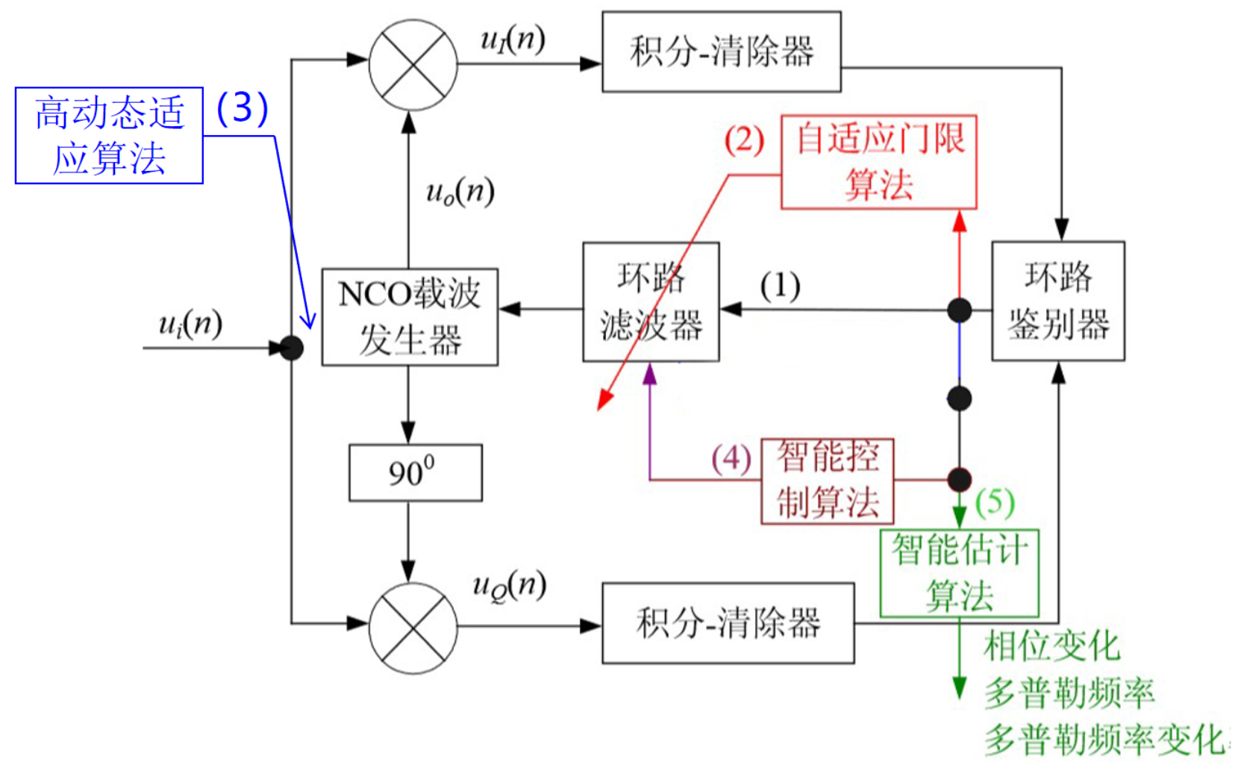
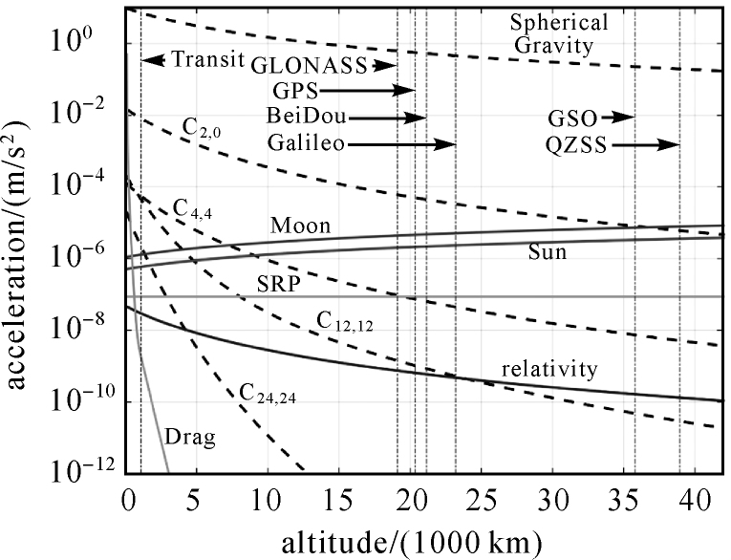
3、下一步工作展望
2.2 LEO导航信号跟踪算法设计
低轨卫星导航信号的大多普勒频偏、大多普勒频移变化率、短可视时间等特征对跟踪环路的动态适应性能、稳态响应性能以及环路收敛时间等都提出了更高的要求，需要对此进行适应性设计。
LEO导航信号跟踪算法设计
2.3 低轨卫星导航信号多普勒频偏预测模型研究
受大气阻力、地球非球形引力等因素的影响，会导致其轨道预测更加困难，多普勒频偏的预测误差更大。需要设计专门适用于低轨卫星的多普勒频偏预测模型，以最大程度降低捕获过程的频域搜索次数。
轨道摄动随高度的变化

